Slide 1
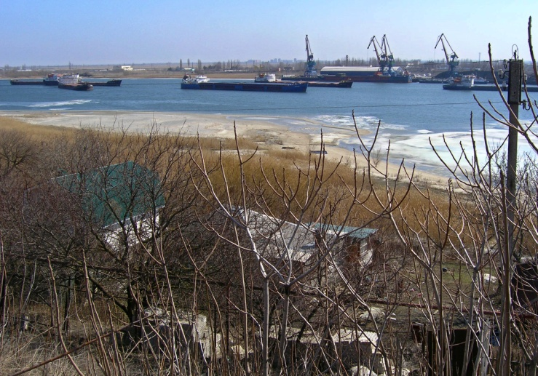
Природные ландшафты и экосистемы Ростовской области
РРОО «Экоправо»
Народный
экологический
университет
И.Ф. Черкашина
Пойма и дельта реки Дон
2023 г.
Ростов-на-Дону

Slide 2
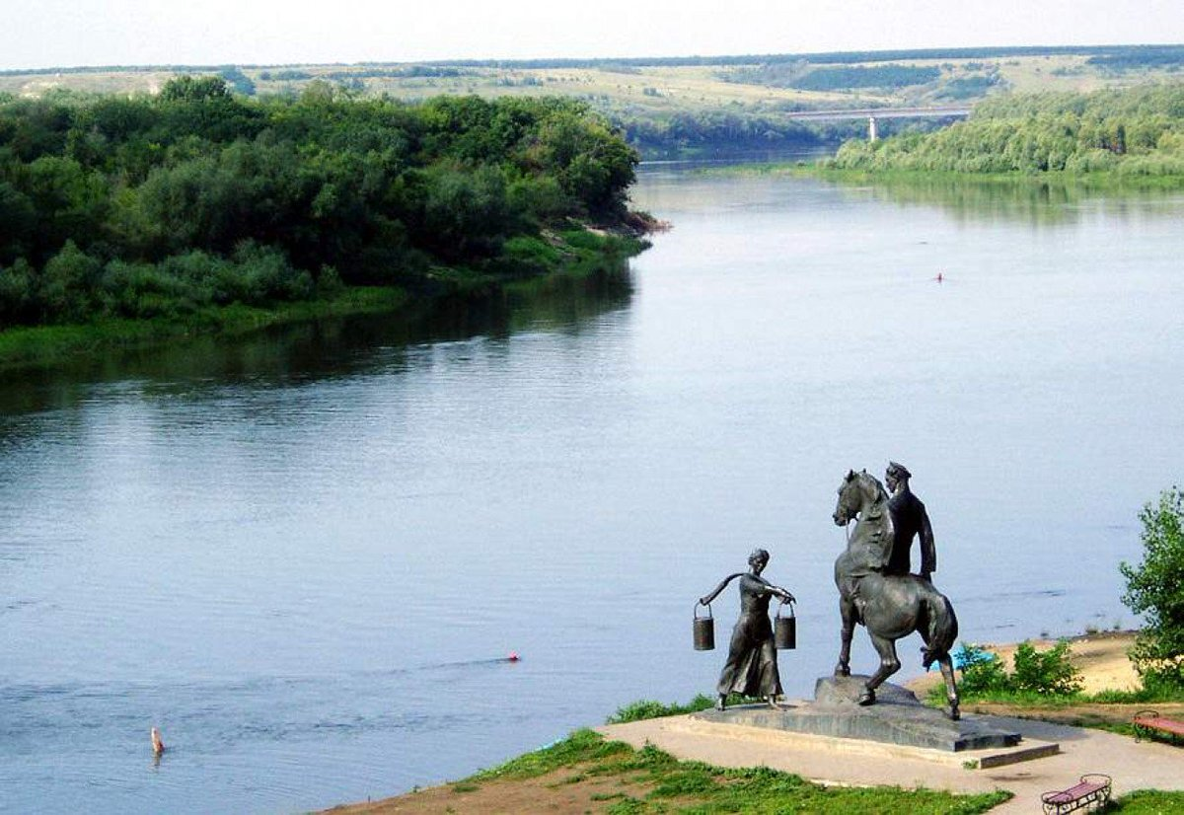
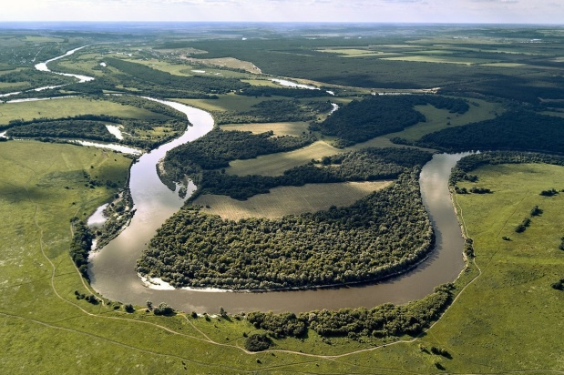
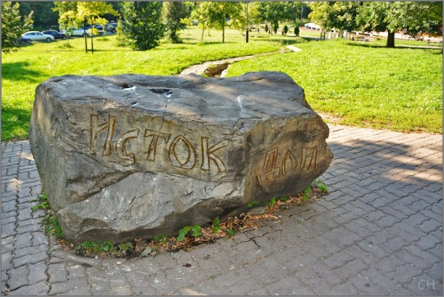
ВВЕДЕНИЕ
«Венами и жилами» Европейской России являются ее реки. Вторая по значению и третья по длине – Дон. Возраст водоема – 23 миллиона лет. Издавна он был связующей нитью между непохожими друг на друга культурами, а позже – княжествами, каганатами и пограничными провинциями противостоящих друг другу держав… На скифском языке «дон» означало «текущая вода».
Река Дон протекает по европейской части России. Её длина составляет 1870 км. Площадь бассейна равна 422 тыс. кв. км. Своё начало река берёт на Среднерусской возвышенности на высоте 180 метров над уровнем моря. Это севернее города Новомосковска в Тульской области, в 3 км от Шатского водохранилища, образованного на реке Шат. Здесь из земли бьёт ручей Урванка, который и даёт начало великой реке.

Slide 3
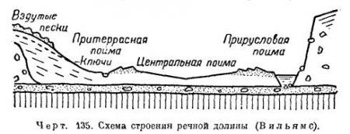
Ключевые понятия
«Пойма — это приподнятая над меженным уровнем воды в реке часть дна долины, покрытая растительностью и затопляемая половодьем. Пойма образуется почти на всех реках, как горных, так и равнинных, имеющих переменный уровень воды»
Николай Иванович Маккавеев, русский и советский геоморфолог и гидролог, основатель географической школы изучения эрозионных и русловых процессов.
«Одна из функций поймы - гидроэкологическая безопасность рек и сохранение их как природных объектов» Н.И. Маккавеев
https://cyberleninka.ru/article/n/n-i-makkaveev-osnovatel-geograficheskoy-shkoly-izucheniya-erozionnyh-i-ruslovyh-protsessov-k-100-letiyu-so-dnya-rozhdeniya

Slide 4
История появления реки Дон
Дон, одна из крупных рек Европейской части России, имеет давнюю, своеобразную и интересную историю. Дон появился на Земле примерно 23 миллиона лет назад, на границе олигоцена (последняя эпоха палеогенового периода) и миоцена (первая эпоха следующего, неогенового, периода).
Как все молодые реки, Дон зародился в виде каньона. Этот не слишком глубокий каньон прорезал в направлении с севера на юг плоскую равнину в пределах современной Окско-Донской низменности.
Равнину, сложенную морскими осадками и представлявшую собой осушенное морское дно, оставляли моря, которые постепенно отступали к югу.
Дальнейшая история Дона тесно связана с жизнью существовавших на юге Русской равнины морей, с колебаниями их уровня и изменениями береговой линии.
Пройдя стадии ламкинско-ольховско-яшкульского Палео-Дона, Ергень-реки, Андрея-реки, четвертичного Пра-Дона он приобрел современный вид . Не все еще ясно в его разнообразной истории. Следы былых эпох сполна записаны в геологических слоях, однако интерпретация их сложна. В песках и глинах скрыты потоки и разливы великих рек, заливы морей, древние, иногда совсем непривычные животные и растения.

Slide 5
Эра | Период | Эпоха | Начало млн. лет назад | События
Кайнозой | Четвертичный |  | 2.6 | Вымирание многих крупных млекопитающих. Появление современного человека
 | Неоген | Плиоцен | 3.8
 |  | Миоцен | 7.3
 | Палеоген | Олигоцен | 28 | Появление первых человекообразных обезьян.
17 миллионов лет назад, резкое падение уровня моря привело к формированию к среднему миоцену крупной речной долины, протягивавшейся от Подмосковья до окрестностей Яшкуля в Калмыкии, на современной Ергенинской возвышенности. Эта река называется ламкинско-ольховско-яшкульским Палео-Доном.
Ширина долины достигала 50 километров, а дельта реки у Яшкуля имела ширину до 60 километров. Глубина долины составляла 80-120 метров в пределах Окско-Донской низменности, и до 300 метров ближе к устью, на востоке современных Ергеней.

Slide 6
Как выглядел юг Русской равнины во время существования миоценового Палео-Дона?
Уже давно существовала Среднерусская возвышенность. Донецкий кряж соседствовал с ней южнее – в виде невысокого поднятия, примерно как и сейчас.
Продолжением Донецкого кряжа в сторону будущей Прикаспийской впадины был невысокий кряж Карпинского.
Сама Прикаспийская низменность еще не была резко выражена в рельефе. Между Приволжской возвышенностью и Среднерусской существовала, как и сейчас, Окско-Донская низменность.
С юга эти возвышенности и низменности омывались Южно-Русским морем. с 13,7 миллионов по 9,3 миллиона лет назад, оно стало называться Сарматским, затем с 9,3 по 7,1 миллиона лет назад Мэотическим; 7,1- 5,2 миллиона лет назад Понтическим …
Субтропический в то время климат миоцена на описываемой территории, многоводность речных потоков, субтропическая древесная растительность по берегам делали тот Палео-Дон похожим на современную Амазонку.

Slide 7
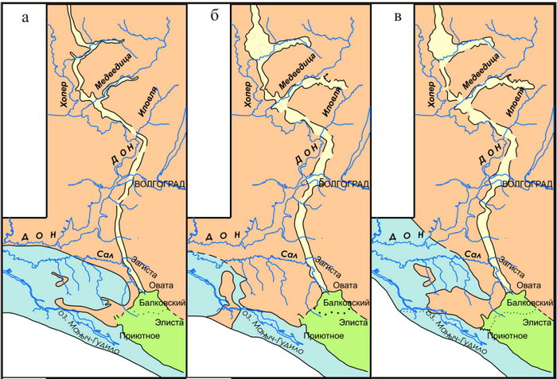
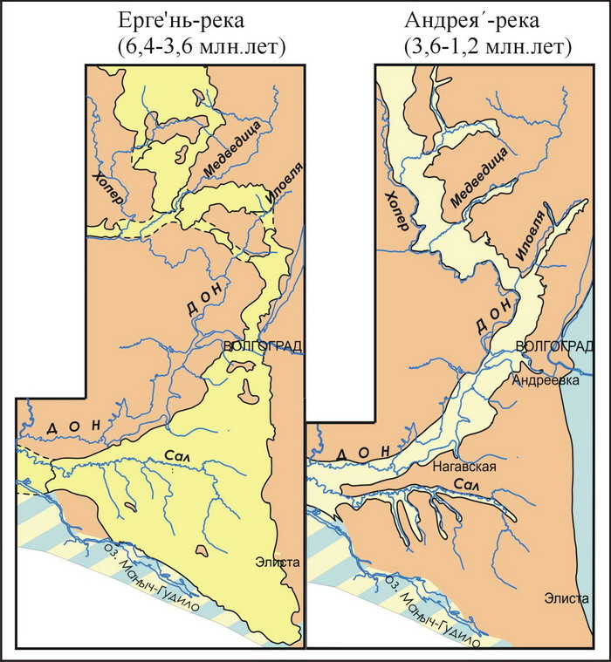
Реконструкция Палео-Дона
16-13,5 млн. лет назад
13 млн. лет назад
12 млн. лет назад
Процесс постепенного отступания Южно-Русского моря, отошедшего в начале миоцена до линии современного Маныча, и началось заложение протяженной долины Палео-Дона.
Иногда название Ергень-река применяют ко всему неогеновому Палео-Дону. Однако правильнее называть Ергень-рекой только позднемиоценовый-среднеплиоценовый Дон, существовавший 6,4 – 3,6 миллиона лет назад.
Следующим этапом жизни древнего Дона стала Андрея-река (3,6- 1,2 миллиона лет назад). В верховьях и среднем течении она сохранила конфигурацию Ергень-реки (сдвинувшись несколько правее, если смотреть вдоль течения), в низовьях же русло в конце концов вытянулось до Таганрогского залива, на северной стороне которого известна соответствующая хапровская терраса, а на южной более молодая танаисская. Отложения Андрея-реки хорошо представлены, например, в южных береговых обрывах Цимлянского водохранилища.

Slide 8
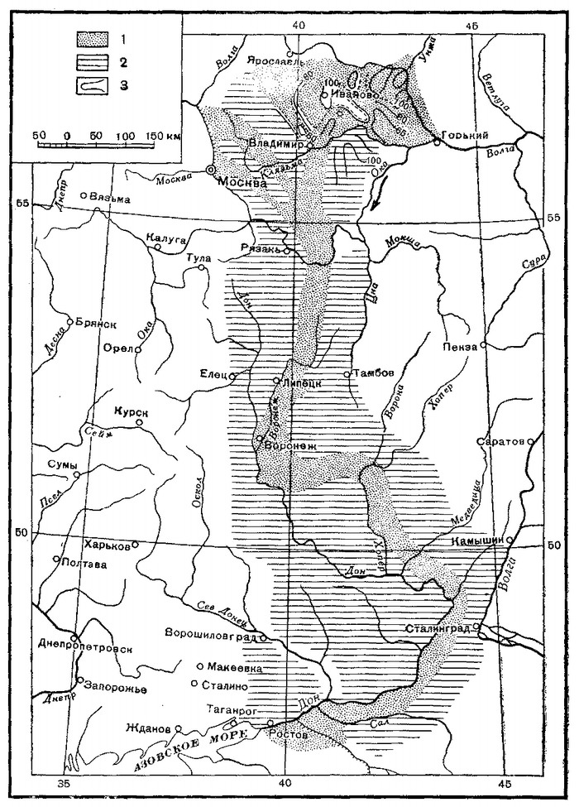
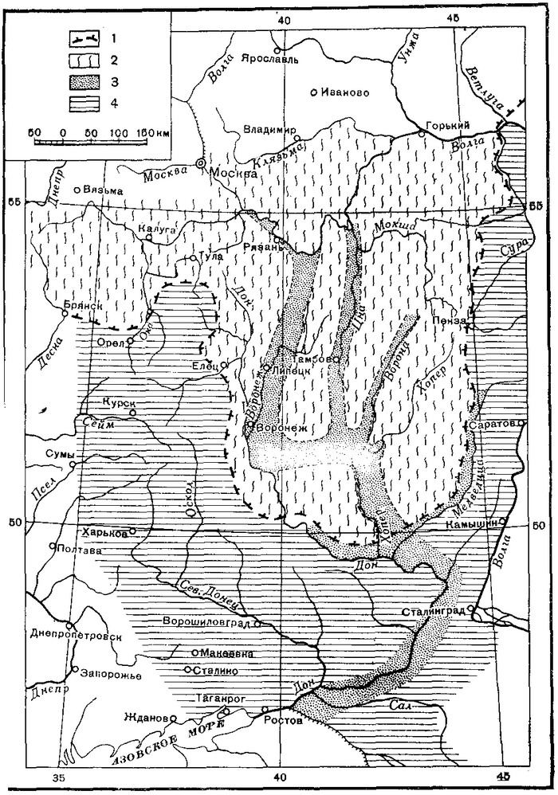
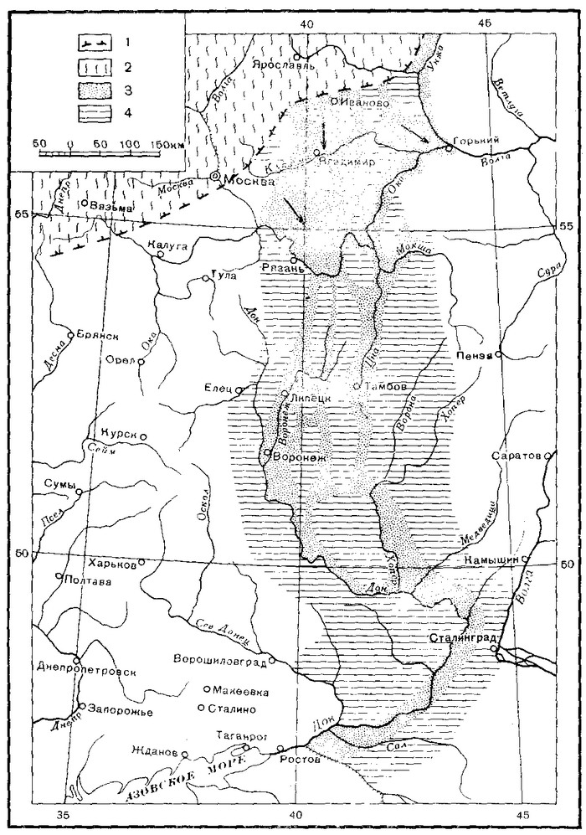
Схема стока в бассейне Дона в разные периоды его существования
Схема стока в бассейне Дона в конце плиоцена и в начале четвертичного периода, 1,7 млн.лет назад
Условные обозначения:
1-направление главного потока воды;
2 - коренные берега древних долин;
3 - изолинии поверхности коренных пород.
Максимальная стадия оледенения (донское оледенение, 600 тыс. лет назад)
Схема бассейна Дона в период Московского оледенения (100 тыс.лет)
Условные обозначения:
1- граница ледниковых валунов;
2 - ледниковый покров;
3 - основные русла стока;
4 - внеледниковые области.
Условные обозначения:
1- граница ледниковых валунов;
2 - ледниковый покров;
3 - основные русла стока;
4 - внеледниковые области.

Slide 9
Пра-Дон в Четвертичный период
Последующий интервал времени – неоплейстоцен – известен обширными покровными оледенениями. Напомним, что четвертичный период делится на разделы эоплейстоцен (1,8 – 0, 8 миллионов лет назад), неоплейстоцен (800 – 10 тысяч лет назад) и голоцен ( начиная с 10 тысяч лет назад).
Верховья Дона подвергались непосредственному влиянию ледников, а изменявшийся вследствие оледенений уровень моря способствовал врезаниям реки и последующему образованию речных террас, ступени которых уже можно видеть в рельефе.
Всего у Дона пять неоплейстоценовых террас.
Вдоль западного края ледника заложилось современное русло Дона
Повернув вынужденно на юг ниже устья современной реки Икорец (Воронежская область), Дон потек между Калачской и Среднерусской возвышенностями, используя свой уже существовавший ранее боковой приток.
Устье Дона в четвертичном периоде мигрировало в соответствии с колебаниями уровня азово-черноморского бассейна. Иногда Дон «впадал» в Манычский пролив, или сливался с ним, когда тот существовал.
В ледниковые эпохи Азовское море исчезало, Дон (или Доно-Маныч) выдвигался в акваторию Черного моря. Так, при максимальном падении уровня азово-черноморского бассейна 14-12 тысяч лет назад, в новоэвксинский этап, когда уровень понизился на 90-110 метров относительно современного, Азовское море полностью высохло. По плоской оставшейся от него равнине тек Дон в то время, образуя устье километрах в 50 южнее современного Керченского пролива.

Slide 10
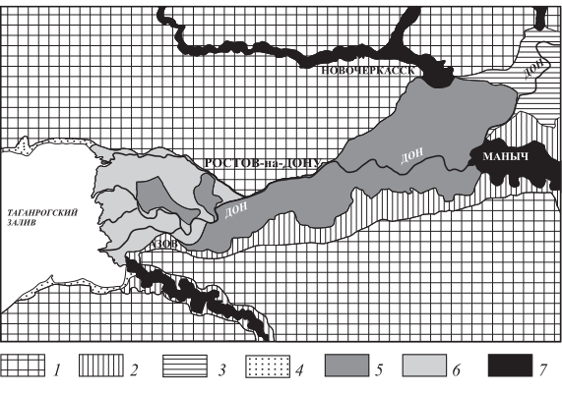
Геоморфологическое строение поймы Дона
Пойма нижнего Дона на основе анализа морфологии поверхности пойм и их литологического сложения разделяется на собственно речную (верхнюю) и дельтовую (нижнюю).
Граница между ними проходит примерно по линии устье р. Сал — ст. Раздорская.
Речную часть поймы по первичному рельефу можно разделить на старую и молодую разновозрастные генерации. Старая пойма
шириной 8–12 км занимает около 90% от всей площади пойменно-руслового комплекса Дона и сильно
изменена польдерными системами*. Аллювиальные отложения старой поймы залегают непосредственно на олигоценовых коренных глинах.
*ПОЛЬДЕРНАЯ СИСТЕМА − осушительная система с полным или частичным обвалованием земель для защиты осушаемой территории от затопления
https://cyberleninka.ru/article/n/stroenie-poymy-i-dinamika-rusla-nizhnego-dona?ysclid=lozzzleh3d640734261

Slide 12
Пойменный режим
Для всех трех геоморфологических частей поймы большое значение имеет продолжительность стояния полых вод или их поемность, которая оказывает влияние на развитие биологических и химических процессов.
Пойменные процессы имеют также существенное хозяйственное значение, так как они в значительной мере определяют начало полевых работ на пойме.
Для определения пойменного режима принимают по В.И.Шрагу следующие градации продолжительности нахождения вод на пойме:
короткая, при продолжительности меньше 7 дней;
средняя – со стоянием воды от 7 до 15 дней;
продолжительная- со стоянием воды от 15 до 30 дней
очень продолжительная – со стоянием воды свыше 30 дней.
Аксайское займище

Slide 13
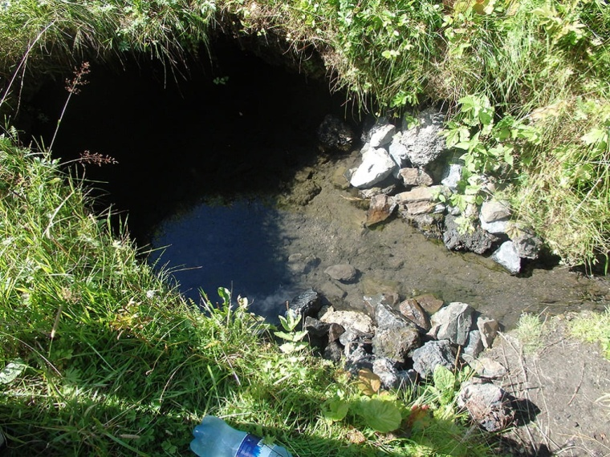
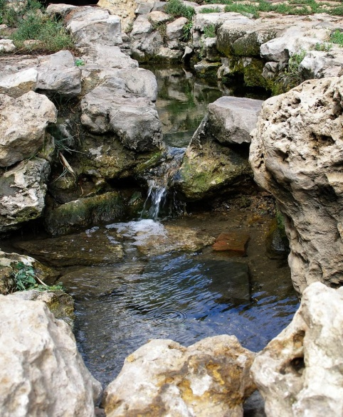
Грунтовые воды и их роль в питании рек
Для пойм большое значение имеет расположение грунтовых вод, т.к это важный источник питания реки.
Грунтовые воды приносят в реку растворенные в них различные химические элементы, тем самым повышая солевую концентрацию полых и особенно меженных речных вод.
Располагаясь на небольшой глубине от поверхности, грунтовые воды оказываю большое влияние на формирование растительного и почвенного покрова, обеспечивая их дополнительной к атмосферным осадкам влагой.
Грунтовые воды в пойме, как правило, связаны с поверхностными водами.

Slide 14
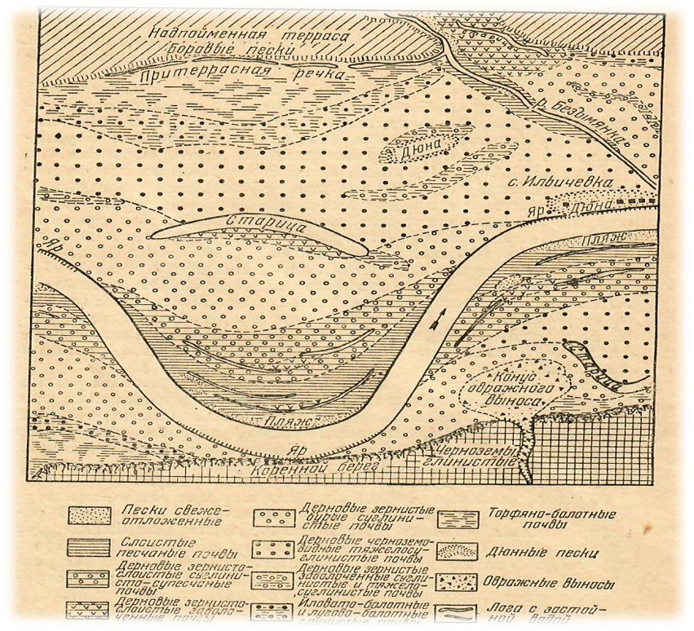
Факторы почвообразования в пойме реки
основными факторами, принимающими участие в формировании почв, являются: климат, растительный и животный мир, материнские породы, на которых формируются почвы, рельеф и возраст ландшафта.
Все эти факторы влияют на формирование пойменных почв, но особая роль принадлежит полым водам, периодически заливающим речную долину.
Характер речных наносов является разнообразным по своему гранулометрическому и литологическому составу не только в бассейнах разных рек, но и в одной и той же реке по ее поперечному и продольному профилям

Slide 15
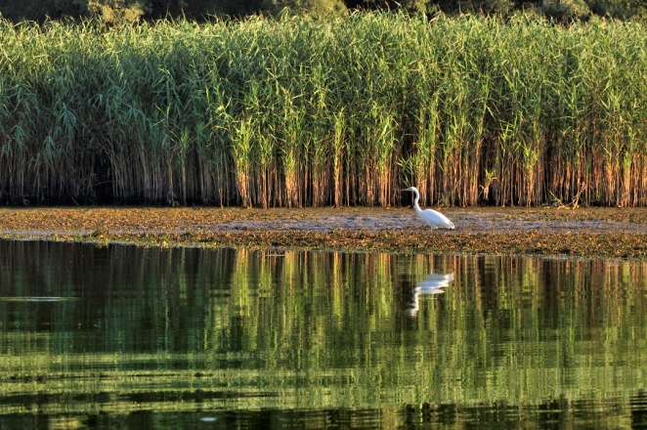
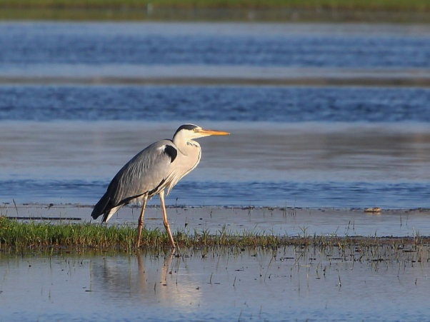
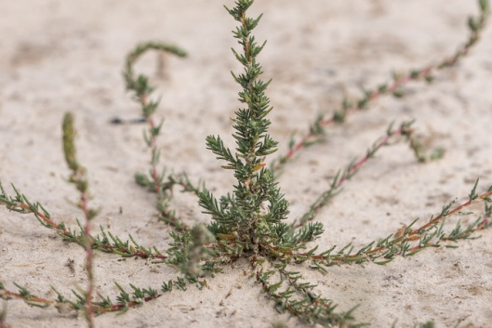
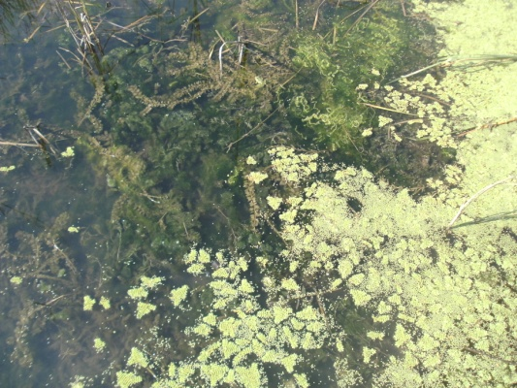
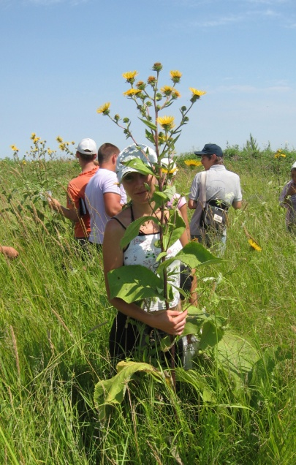
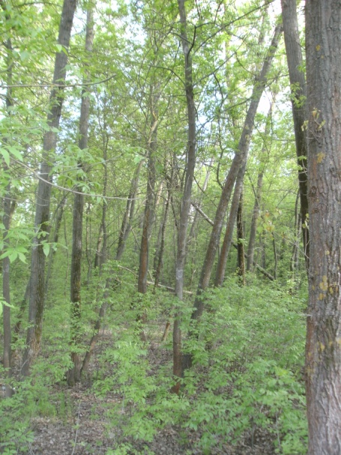
Растительность и животный мир поймы и дельты Дона
Пойменные леса
Пойменные луга
Пойменные болота
Водная растительность

Slide 16
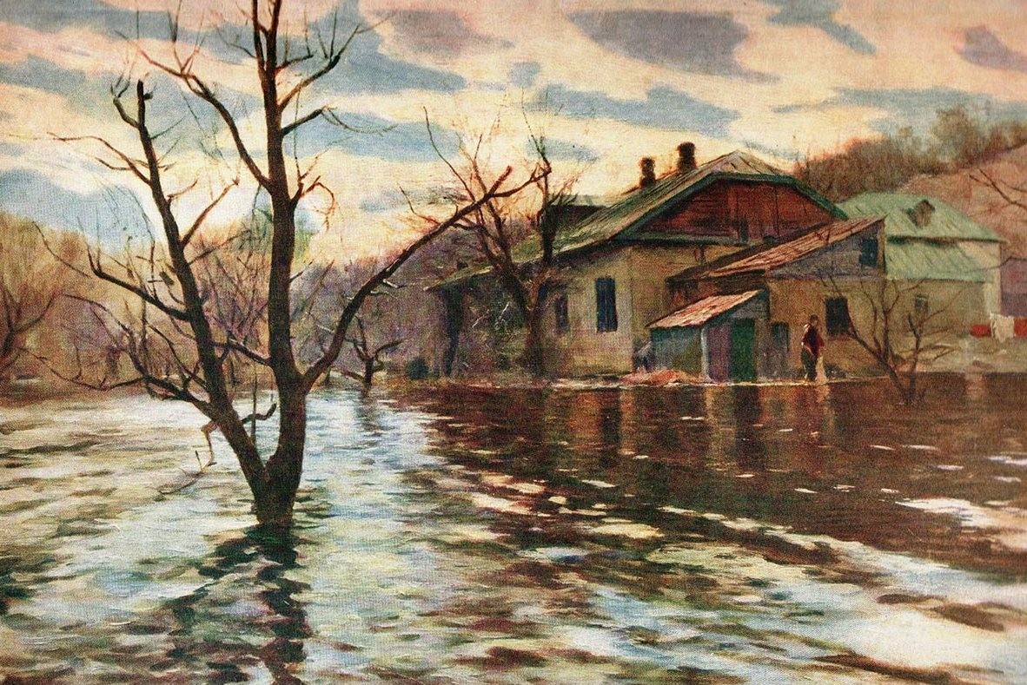
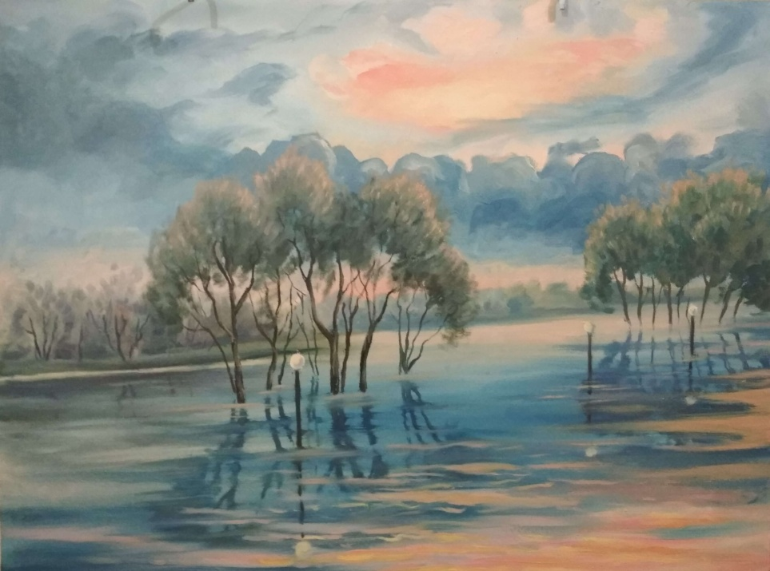
Половодье – на Дону бывает все реже
«В 2023 году весеннее половодье на реках Донского бассейна Ростовской области началось во второй декаде марта, то есть на 10-20 дней раньше обычного. Об этом написал серьезный источник - ТАСС со ссылкой на директора Гидрометцентра России Юрия Симонова».
https://rostov.tsargrad.tv/news/polovode-na-rekah-rostovskoj-oblasti-nachalos-na-10-20-dnej-ranshe-obychnogo_745537

Slide 17
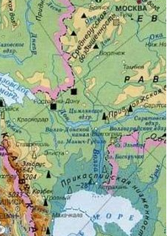
Источники информации
Михайлов В.Н. Устья рек России и сопредельных стран: прошлое, настоящее и будущее. М.: ГЕОС, 1997. 413 с.
В.В. Иванов, В.Н. Коротаев, Н.А. Римский-Корсаков, А.А. Пронин, А.В.Чернов
/СТРОЕНИЕ ПОЙМЫ И ДИНАМИКА РУСЛА НИЖНЕГО ДОНА. // ВЕСТН. МОСК. УН-ТА. СЕР. 5. ГЕОГРАФИЯ. 2013. № 5

